Slide 1

Prevencija trgovanja ljudima
Sven Novosel
Odjel za programe prevencije trgovanja ljudima i psihosocijalnu podršku
22. listopada 2020.

Slide 2
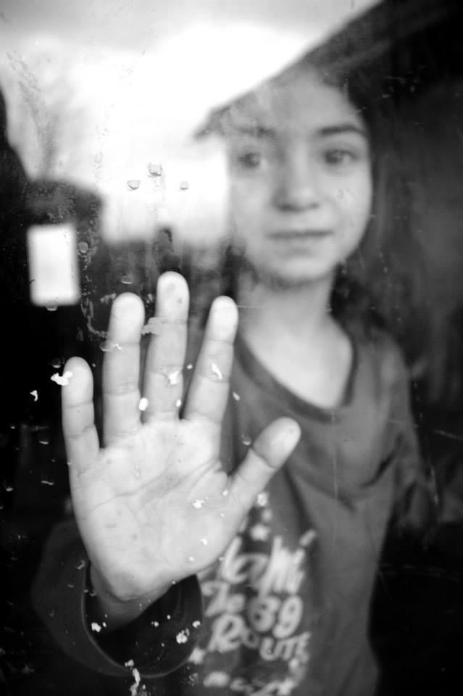
Sadržaj
Što je trgovanje ljudima?
Oblici iskorištavanja
Djeca i mladi u riziku od trgovanja ljudima – odlazak u inozemstvo
Znakovi opasnosti i mjere opreza
Savjeti za sigurno korištenje
interneta
Savjeti za sigurni kontakt s nepoznatim osobama (za najmlađe)
Foto: Nena Lukin „Help”

Slide 3
Odgovor Hrvatskog Crvenog
križa na trgovanje ljudima

Slide 4
Područja djelovanja
Hrvatski Crveni križ aktivan u području odgovora na trgovanje
ljudima od 2002. godine
Izravna pomoć i zaštita
Prevencija i edukacija
Izgradnja kapaciteta

Slide 5
70 % voda
Sastav:
10 % kosti
10 % mišićna masa
110 % velika očekivanja
5

Slide 6
minimum hrane
Održavanje:
minimum svjetla
minimum prostora
6

Slide 7
roblje
Vrsta proizvoda:
7

Slide 8
sloboda
cijena:
8

Slide 9

9

Slide 10
ASOCIJACIJE: Što je trgovanje ljudima?
VJEŽBA

Slide 11
Odgovorite na pitanja u grupama
Što je trgovanje ljudima? Može li se dogoditi u
RH?
Tko su žrtve?
Kako ih se vrbuje?
Tko su trgovci?
Kako se žrtve najčešće iskorištavaju?

Slide 12
Što je trgovanje ljudima?
Zločin kojim se iskorištavaju najranjiviji u društvu.
Trgovanje ljudima predstavlja ozbiljan zločin i tešku povredu
ljudskih prava i oblik modernog ropstva. Diljem svijeta se žene, muškarci i djeca prodaju, kupuju, često fizički zlostavljaju, izgladnjuju i prisiljavaju na prostituciju, obavljanje poslova u domaćinstvima/ugostiteljskim objektima/agrokulturi ili u tvornicama, uz malu naknadu ili bez naknade ili su prisiljeni na prosjačenje i činjenje kaznenih djela.

Slide 13
Što je trgovanje ljudima?
PROCES - što
SREDSTVA - kako
SVRHA (CILJ) - zašto
vrbovanje
ili
tranzit
ili
prihvat
ili
zadržavanje
prijetnja
ili
prisiljavanje
ili
otmica
ili
prijevara
ili
obmana
ili
laganje
ili
zloupotreba moći
prostitucija
ili
pornografija
ili
spolno
iskorištavanje
ili
prisilni rad
ili
ropstvo i ropstvu
slična praksa
ili
trgovanje organima
+
+

Slide 14
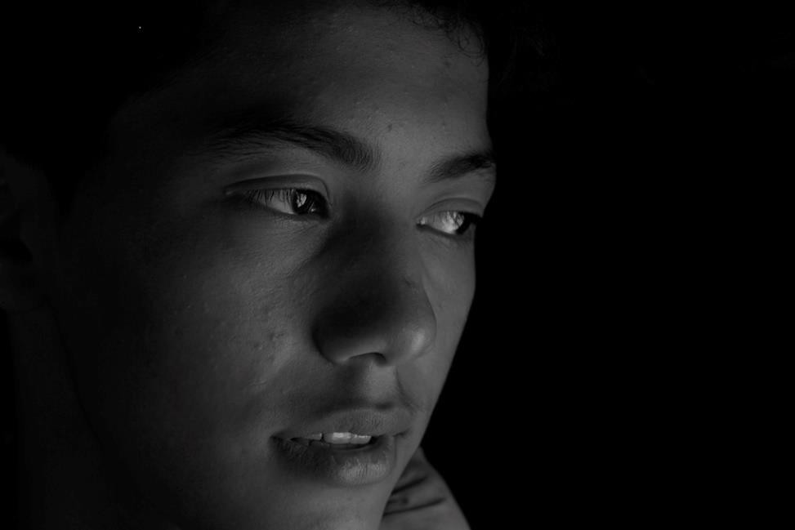
Pristanak žrtve
…trgovanja ljudima za
iskorištavanje opisano u ovom članku, neće se smatrati bitnim u
slučajevima u kojima je korišteno bilo koje od
navedenih sredstava.
Iz Protokola UN o sprječavanju
suzbijanju i kažnjavanju trgovanja
ljudima, posebno ženama i djecom
(Palermo protokol).
Foto: Hesam Qaydi

Slide 15
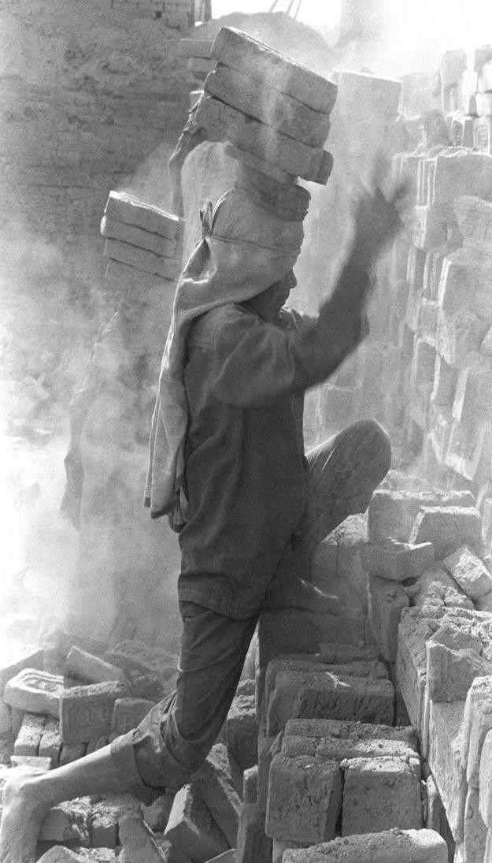
Posebna briga o djeci
“…Vrbovanje, transport, transfer, skrivanje ili prihvaćanje djeteta u svrhu iskorištavanja smatra se
trgovanjem ljudima, čak i ako ne
uključuje korištenje bilo kojeg od
sredstava opisanih u prvom
stavku ovog članka.”
Djetetom se naziva svaka osoba
mlađa od 18 g.
Iz Protokola UN o sprječavanju suzbijanju i kažnjavanju
trgovanja ljudima, posebno ženama i djecom (Palermo)
Foto izvor: internet

Slide 16
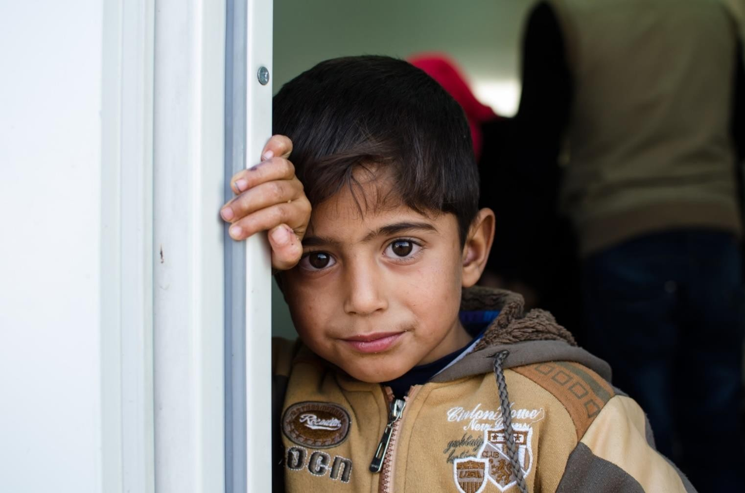
Rizične skupine
Djeca
Žene
Muškarci
Izbjeglice/ migranti
Djeca bez pratnje
Djeca bez roditelja
Foto: Nives Vudrić

Slide 17
Postoji li trgovanje ljudima i u Hrvatskoj?
2020. - do sada 11
2019. – 27 žrtava trgovanja ljudima
2018. - 76 žrtava trgovanja ljudima
2017. - 38 žrtava trgovanja ljudima
2016. - 35 žrtava trgovanja ljudima
2015. - 38 žrtava trgovanja ljudima
2014. - 37 žrtava trgovanja ljudima
2013. - 31 žrtva trgovanja ljudima
2012. - 11 žrtava trgovanja ljudima
2011. - 14 žrtava trgovanja ljudima
17

Slide 18
Faza vrbovanja
Faza transporta
Faza iskorištavanja
Dinamika trgovanja ljudima

Slide 19
Odrasle osobe
Pomoć u pronalasku posla,
smještaja, izradi dokumenata,
organiziranju putovanja i sl.
Financijska pomoć
Osobe od povjerenja
Oglasi
Faza vrbovanja
(djelomičnom ili potpunom prijevarom ili primjenom sile)
Djeca i mladi
Društvene mreže
Pažnja i podrška

Slide 20
oduzimanje dokumenata
uključuje odlazak u drugu
zemlju ali ne mora
prelazak državne granice može biti regularan ili iregularan
izolacija
Faza transporta

Slide 21
trgovci iskorištavaju svoje žrtve isključivo u svrhu osobne dobiti
koriste ucjene, manipulacije i druge mehanizme kontrole kako bi osobu prisilili na obavljanje različitih poslova ili pružanje određenih usluga
Faza iskorištavanja

Slide 22
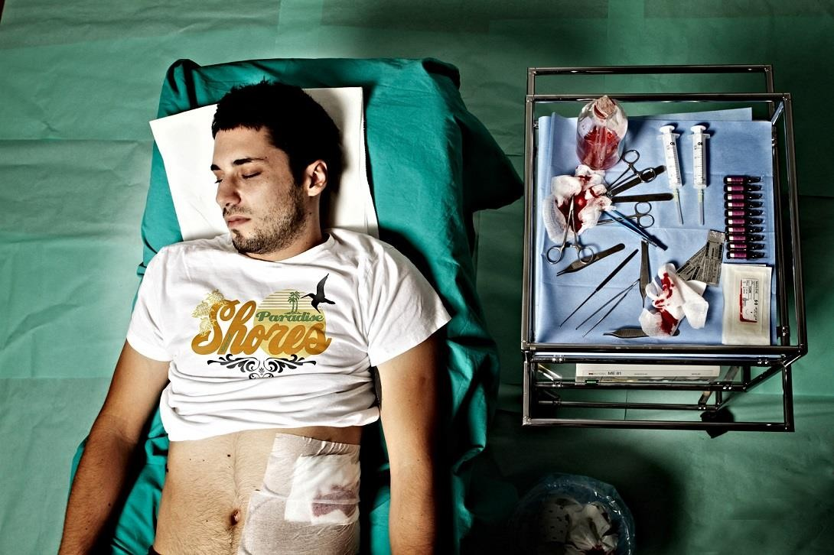
Oblici iskorištavanja
“…Eksploatacija uključuje iskorištavanje prostituciju
ili druge oblike seksualnog iskorištavanja, prisilni rad ili usluge, stavljanje u ropstvo ili njemu slične odnose, služenje i
odstranjivanje organa.”
Trgovci eksploatiraju svoje žrtve, isključivo u svrhu osobne dobiti, bilo radi zarade velike sume novca ili radi besplatnih usluga ili rada.
Foto: Vanja Vascarac/HCK

Slide 23
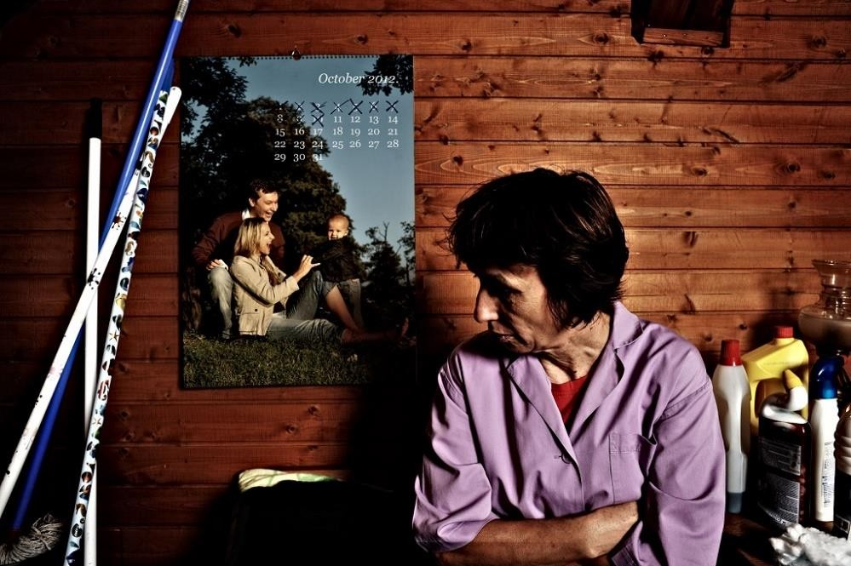
Oblici iskorištavanja
Seksualna eksploatacija
Ekonomska eksploatacija –
neki od mogućih oblika su:
- Rad u kući – obavljanje kućanskih poslova bez naknade, oblik najbliži ropstvu.
Često pod zaštitom privatnosti nečijeg doma i za okolinu je teško uočljiv.
Osobe su podvrgnute robovskom radu, trpe fizičko i psihičko zlostavljanje.
Foto: Vanja Vascarac/HCK

Slide 24
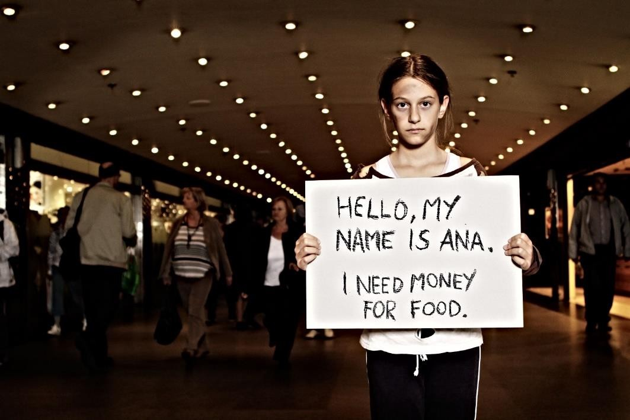
Oblici iskorištavanja
rad u radionicama, manufakturama ili tvornicama
Rad u prehrambenoj
industriji i ugostiteljstvu.
Niske razine kriminalne
aktivnosti (prošenje, krađe,
ulična prodaja…)
Foto: Vanja Vascarac/HCK

Slide 25
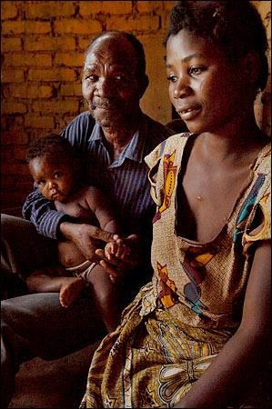
Oblici iskorištavanja
3. Sklapanje prisilnih brakova
Glavne značajke tih brakova su:
Brakom se ostvaruje razmjena
ekonomskih dobara;
Jedan ili oba partnera nemaju
mogućnost izbora svojeg bračnog druga;
Često se na takav brak prisiljavaju maloljetnici, nametnuti bračni partner može biti mnogo stariji;
Žena u takvom braku nema kontrolu nad tim hoće li i koliko će imati djece, a reducirana su joj i roditeljska prava;
Foto izvor: internet
Edah Mwanyongo, 20, was forced to marry Ridein, 66, because her father had sold two cows belonging to Mr. Simfukwe.

Slide 26
Oblici iskorištavanja
3. Sklapanje prisilnih brakova
Glavne značajke tih brakova su:
Provodi se fizičko zlostavljanje i nasilje nad jednim bračnim partnerom, koje u nekim slučajevima društvo ne osuđuje;
Prijetnje i zastrašivanje provode se kako jedan od partnera ne bi napustio bračnu zajednicu;
Ograničeno je kretanje i nameću se
brojne zabrane.
Foto izvor: internet
Edah Mwanyongo, 20, was forced to marry Ridein, 66, because her father had sold two cows belonging to Mr. Simfukwe.

Slide 27
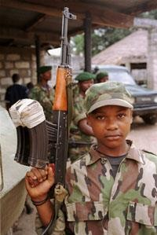
Oblici iskorištavanja
Eksploatacija u sportu – mladi sportaši uz posredovanje agenata odlaze u strane zemlje u potrazi za boljim ugovorom.
Djeca vojnici – zlouporaba djece u ratnim sukobima. Izloženi ranjavanju tijekom borbe, ali i kada pokušavaju izbjeći prisilno
regrutiranje ili pobjeći iz vojske.
Korištenje djece za raspačavanje droge
Surogat majčinstvo
Foto: Jean-Patrick Di Silvestro/ICRC

Slide 28
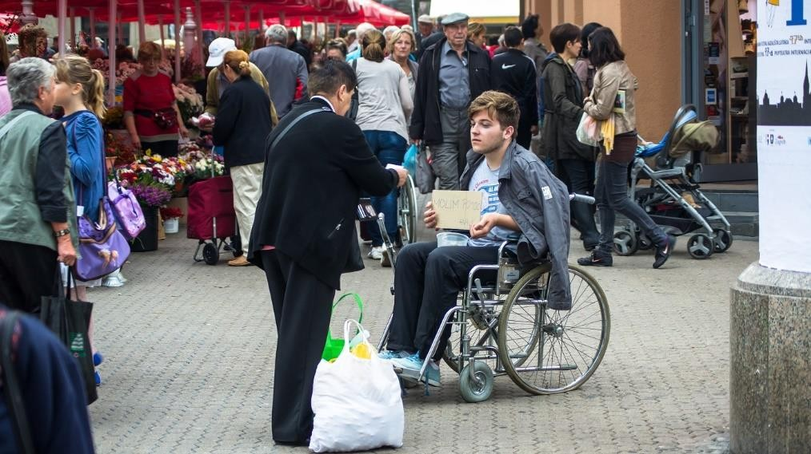
Oblici iskorištavanja
8. Eksploatacija osoba s invaliditetom za prosjačenje
Često su zavedeni obećanjima da će biti operirane radi
otklanjanja invaliditeta.
Radno vrijeme djece kreće se od 10 do 20 sati dnevno.
– Posebno ranjivu skupinu čine neregistrirana djeca, nevidljiva za društvo, bez prava na zakonsku zaštitu.
Foto: Igor Nobilo/HCK

Slide 29
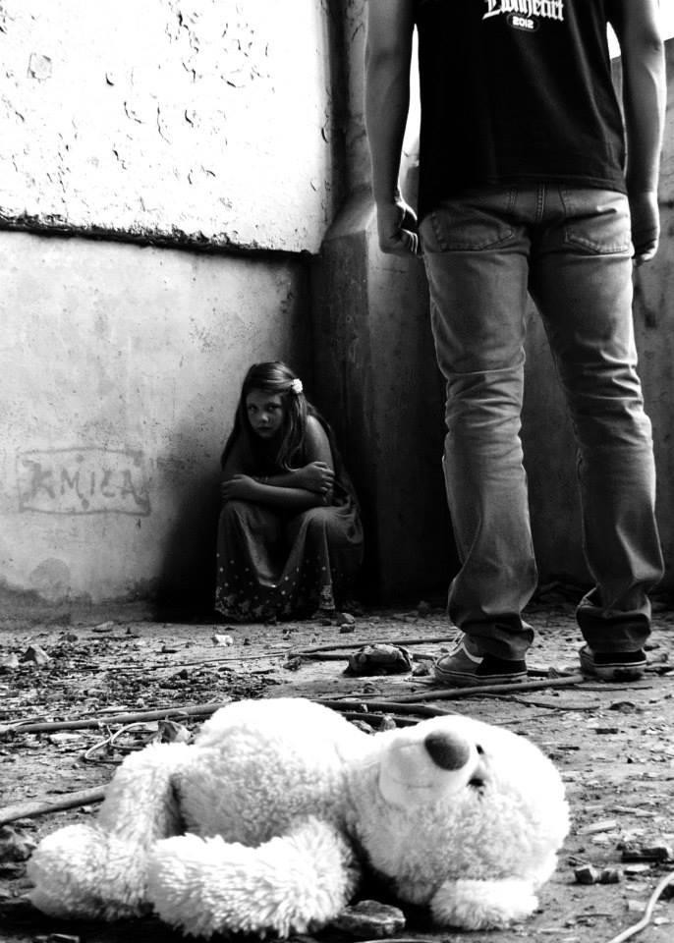
Mehanizmi kontrole
“Dužničko ropstvo”
Izolacija- oduzimanje identifikacijskih i / ili putnih dokumenata;
Socijalna izolacija
Primjena psihičkog i fizičkog
nasilja
Prijetnja fizičkom
integritetu žrtvine obitelji
Foto: Aleksandra Đorđić

Slide 30
Društveni čimbenici koji pogoduju razvoju
trgovanja ljudima
Zbog teške gospodarske situacije i siromaštva u zemljama porijekla, postoji stalna mogućnost vrbovanja žrtava;
Stalna potražnja za jeftinom radnom snagom, a posebno za
osobama koje bi se angažirale u seksualnoj industriji – u
zemljama odredišta
Mreža organiziranog kriminala preuzela je kontrolu tržišta ponude i potražnje u cilju ostvarivanja velikih zarada

Slide 31
Uzroci trgovanja ljudima: Društveni čimbenici koji pogoduju razvoju trgovanja
ljudima
“Push” čimbenici - osobni
čimbenici i uvjeti života zbog kojih osoba želi napustiti državu podrijetla. To su:
“Pull” čimbenici - pojačavaju
osjetljivost ljudi, posebice žena, a vrbovateljima olakšavaju proces vrbovanja žrtava. To su:
Visok stupanj
nezaposlenosti
Siromaštvo
Nedostatno obrazovanje
Spolna diskriminacija
Diskriminacija na tržištu
rada
Nasilje u obitelji
Očekivanje zaposlenja, novčane naknade, pristup materijalnim dobrima Zapada
Očekivanje boljeg
socijalnog položaja i
osobnog tretmana
Zamišljanje glamuroznog života
“život na zapadu je bolji”

Slide 32
Razlika između trgovanja i krijumčarenja ljudima?

Slide 33
Razlike između trgovanja ljudima, krijumčarenja migranata i prostitucije
TRGOVANJE LJUDIMA
Može biti međunarodno i
interno
Žrtva može i ne mora dati pristanak za prelazak preko granice
Legalni i/ili ilegalni prelazak
državne granice
KRIJUMČARENJE
Uvijek uključuje prelazak državne granice, tj. međunarodnog je karaktera
Ilegalni prelazak
državne granice
PROSTITUCIJA
Može biti međunarodna i interna
osoba daje pristanak za prelazak
državne granice (međunarodno)
prelazak granice može biti i
legalni i ilegalni
Uvijek je riječ o
robovlasničkom odnosu,
žrtva je vlasništvo osobe koja
ju je kupila
Žrtva nema slobodu kretanja
i odlučivanja
Osobe koje se krijumčare daju svoj pristanak
ima slobodu kretanja
Osoba može slobodno odlučiti hoće li se i koliko dugo baviti prostitucijom.
Cilj je iskorištavanje žrtava
Prostitucija je samo jedan
od oblika iskorištavanja žrtava
Cilj je zarada od prebacivanja osoba preko granice, a ne od eksploatacije
može raspolagati svojim tijelom i svojom zaradom. Može, ali i ne mora uključivati različite oblike prisile i eksploatacije

Slide 34
Film HCK – Jasmina
VIDEO
https://www.youtube.com
/watch?v=NcifPEZ17yY

Slide 35
Znakovi opasnosti
Nejasne i nepotpune informacije o poslu
Niskokvalificirani dobro plaćeni poslovi
Neodgovarajuća stručna sprema
Nije potrebno poznavanje jezika zemlje u kojoj će se raditi
Ugovor na stranom jeziku - “čuvat ćemo ukupnu zaradu do isteka ugovora o
radu”;
  “umanjit ćemo ukupnu zaradu za troškove”;
  “zadržat ćemo postotak zarade”.
U slučaju da se nađete u nevolji i ne možete slobodno
razgovarati, barem s jednom osobom dogovorite tajnu
rečenicu koja će upozoriti da vam je potrebna pomoć!
Zarada odlična!
Hitno tražim!

Slide 36
Mjere opreza
Na razgovoru za posao:
Temeljito se raspitajte o svim detaljima posla i zatražite da vam se predoči i objasni ugovor koji mora biti jasan, napisan na vašem jeziku i koji mora sadržavati:
  ime države i grada u kojem ćete raditi te ime i adresu agencije preko koje se zapošljavate;
  ime poslodavca te njegovu adresu i broj telefonske fiksne
linije (ne samo broj mobilnog telefona!);
  dužinu trajanja ugovora;
  posljedice raskida ugovora.
Ugovor mora biti jasno napisan u četiri primjerka, dva na stranom jeziku i dva na vašem jeziku. Po jedan primjerak od svakog ugovora ostaje vama.

Slide 37
Mjere opreza
Prije polaska:
Stupite u kontakt s poslodavcem i detaljno se raspitajte o poslu
koji ćete obavljati!
Obavezno naučite osnovne fraze jezika zemlje u kojoj ćete raditi!
Nabavite vodiče, planove gradova, adrese za kontakt (policija, konzularnim uredima RH…)
Napravite kopiju svih dokumenata i čuvajte ih kod sebe!
Roditeljima i prijateljima ostavite:
  kopiju putovnice, vize, ugovora i fotografiju
  adresu i broj telefona prebivališta u inozemstvu
  adresu i broj telefona prijatelja u zemlji u koju putujete
Za rad u inozemstvu potrebna vam je radna dozvola. Zatražite je
osobno!

Slide 38
Mjere opreza
Kada krenete na put:
Ne odvajajte se od putovnice i nemojte je davati nikome osim
ovlaštenim službenicima
Kopija putovnice, iskaznice
Novac spremljen na dodatnom mjestu
Nitko nema pravo zadržavati vaše dokumente!
Ako putujete u grupi upoznajte se sa suputnicima
Obratite pažnju na puteve i granične prijelaze tijekom puta!
Održavajte redovne kontakte s obitelji i prijateljima!

Slide 39
Mjere opreza
U inozemstvu:
Kad doputujete u zemlju u kojoj ćete raditi, prijavite boravak u
konzulatu ili veleposlanstvu svoje države!
Održavajte redovne kontakte s obitelji i prijateljima u domovini!

Slide 40
Savjeti za najmlađe
Nikad ne otvaraj vrata prije nego provjeriš tko je ispred!
Nikad ne otvaraj vrata nepoznatim osobama ako si sam kod kuće!
Nikad nemoj otići van s prijateljima ako si sam kod kuće, a da
prije nisi pitao roditelje (nazovi roditelje)!
Ako izlaziš sam iz kuće prvo reci roditeljima gdje ideš, s kim ideš i kad ćeš se vratiti!
Ako ti se nepoznata osoba obrati za pomoć, razgovaraj s njom pristojno i na dovoljnoj udaljenosti da te ne može dodirnuti!
Ne uzimaj slatkiše ili poklone od nepoznatih osoba, bez obzira
koliko oni ljubazni bili!
Nemoj nepoznatim osobama reći svoje ime, prezime, adresu na kojoj živiš ili u koju školu ideš!

Slide 41
Savjeti za najmlađe
Nigdje ne idi s nekim koga ne poznaješ!
Ako te netko pokušava na silu odvesti ili na nešto prisiliti, možeš glasno vikati, udarati ga ili učiniti nešto drugo da pobjegneš!
Nikad se ne odvajaj od osobe koja te čuva ili svojih prijatelja za vrijeme šetnje ili igre!
Ako se izgubiš za vrijeme šetnje ili igre pomoć potraži u najbližoj policijskoj postaji, trgovini, pošti ili banci.
Važno je znati:
  svoju adresu
  broj telefona svojih roditelja
  BROJ POLICIJE JE 192!

Slide 42
RECI NE!
Europol i MUP
https://www.youtube.com/watch?v=WyXIZ uYDp4Y&t=58s

Slide 43
Savjeti za sigurno korištenje interneta
Kratki savjeti za korištenje interneta
nikad na internet ne stavljaj svoje ime, prezime, adresu, broj
telefona ili naziv škole koju pohađaš
ne postavljaj svoje fotografije ili fotografije svojih prijatelja na internet jer možete biti u jednakoj opasnosti kao da ste naveli puno ime, prezime i adresu
ne otkrivaj podatke drugih osoba, jer jednako kao što netko
može povrijediti tebe, to se može dogoditi i drugima

Slide 44
Savjeti za sigurno korištenje interneta
Kratki savjeti za korištenje interneta
nikad nemoj pristati na sastanak s nekim koga si upoznao preko
interneta
nikad nemoj reći svoju lozinku nikome (čak ni prijateljima) osim roditeljima
ako ti tko pošalje zlonamjernu ili prijeteću poruku, nemoj
odgovoriti već je pokaži odrasloj osobi kojoj vjeruješ
ne trebaš odgovarati na poruke koje ti je poslala osoba koju
poznaješ ako se zbog poruke osjećaš loše i nelagodno
nikad ne otvaraj poruke koje ti šalje netko koga ne poznaješ

Slide 45
1. Radionica: Zašto je dobro biti online i zašto ne:
- razmisliti o pozitivnoj i negativnoj strani interneta i fokus na socijalne mreže
2. Kampanja: Fake friend/Lazni profil – kako moze izgledati
https://www.youtube.com/watch?v=WyXIZuYDp4Y&t=58s
Europol u suradnji s policijama europskih država pokrenuo kampanju #Say No s ciljem
podizanja svijesti o seksualnoj prisili i iskorištavanju i iznudi djece na internetu
Ako vam netko prijeti da će podijeliti vaše intimne fotografije ili videozapise ako mu ne pošaljete još takvih materijala ili mu date novac, Europol savjetuje da poduzmete ovih pet koraka:
•
Ne dijelite više materijala i ništa ne plaćajte.
Potražite pomoć. Niste sami.
Sačuvajte dokaze. Nemojte ništa brisati.
Prekinite komunikaciju. Blokirajte osobu.
Prijavite sve policiji.
•

Slide 46
Ako vam netko prijeti da će podijeliti vaše intimne fotografije ili videozapise ukoliko mu ne pošaljete još takvih materijala ili mu date novac, Europol savjetuje da poduzmete ovih pet koraka:
Ne dijelite više materijala i ništa ne plaćajte.
Potražite pomoć. Niste sami.
Sačuvajte dokaze. Nemojte ništa brisati.
Prekinite komunikaciju. Blokirajte osobu.
Prijavite sve policiji.

Slide 47
Kahoot
https://play.kahoot.it/#/k/d35d3e6b-5f42-45c6-a6fc- b5553428ed12
Kahoot! je jednostavan web kviz u smislu igre ako imate smart phone i wifi. Kako se ponašati na internetu, kako se zaštiti, na sta paziti, sta ne raditi, tko su online predatori, kako se žrtve mogu vrbovati.
•

Slide 48
Pitanja?

Slide 49
Hvala na pažnji
Služba za zaštitu migranata

Slide 50
Literatura
Machova, J.; Stiplošek, D.; Vudric, N.; Pupačić, S. (2016.): Pomoć i zaštita žrtava trgovanja
ljudima – vodič za pomagače. Hrvatski Crveni križ. Zagreb.
E-module 1: Prepoznavanje žrtava trgovanja ljudima
https://ifrc.csod.com/LMS/LoDetails/DetailsLo.aspx?loId=8cd023c6-bb9c-4117-ab52- 1f4a4a88bbc7&back=%2fLMS%2fcatalog%2fWelcome.aspx%3ftab_page_id%3d- 67%26tab_id%3d-1#t=1
E-module 2: Pomoć i zaštita žrtava trgovanja ljudima
https://ifrc.csod.com/LMS/LoDetails/DetailsLo.aspx?loid=6b14e048-e95e-4799-84af- c3bc8580466f&query=%3fq%3dPROTECT+e- modul+2%3a+Pomo%C4%87+i+za%C5%A1tita+%C5%BErtava+trgovanja+ljudima+(H rvatski+Crveni+kri%C5%BE)#t=1
Golubović, S., Pupačić, S., Vudrić, N. (2007.): Neću biti rob(a) – Priručnik dobre prakse na
temu prevencije trgovanja ljudima. Hrvatski Crveni križ. Zagreb.
Nuždić, S., Petrić, A., Turk, M., Vudrić, N. (2008.): Neću biti rob(a) 2 – Priručnik za rad s djecom od 6 do 10 godina na temu prevencije trgovanja ljudima. Hrvatski Crveni križ. Zagreb.
Vudrić, N. (2007.): Mišica Milica – slikovnica. Hrvatski Crveni križ. Zagreb
Vudrić, N. (2007.): Mišica Milica – edukativna igra. Hrvatski Crveni križ. Zagreb

Slide 51
Za potrebe Hrvatskog Crvenog križa izradila
Nives Vudrić
HCK - Služba za zaštitu migranata, Ul. Crvenog križa 14
10 000 Zagreb
Mob. + 099 2179 312
www.hck.hr
redcross@hck.hr https://www.facebook.com/HrvatskiCrvenikriz.CroatianRedCros/ https://www.facebook.com/CrvenoZvono/

